Slide 1

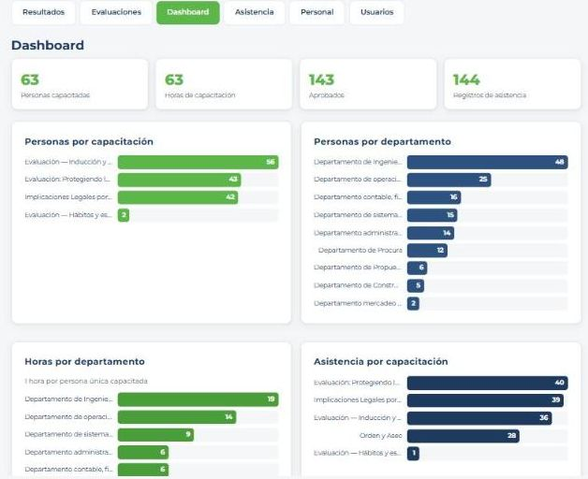
Capacitaciones e Inducciones
de Renergeia
Guía de uso de la plataforma de Evaluaciones HSE
Dirigido a los equipos de HSE y Recursos Humanos
Septiembre 2026
Acceso restringido para HSE y Recursos Humanos
Notes:
Portada. Esta es la guía de la plataforma web de Evaluaciones e Inducciones HSE, para que los equipos de HSE y RRHH la usen de principio a fin.

Slide 2













Qué vas a aprender
02 / 17
Todo lo que necesitas para manejar la plataforma de principio a fin
Ingresar a la plataforma
Crear una evaluación o inducción
Compartir los enlaces
Ver aprobados y reprobados
Revisar y corregir
Registrar y ver asistencia
Matriz de asistencia por persona
Buscar y filtrar
Ver el dashboard
Exportar la información
Usuarios y roles
Buenas prácticas
Capacitaciones e Inducciones de Renergeia
Notes:
Agenda: estos son los temas que cubre la guía. Cada uno tiene su diapositiva con pantallas reales y el paso a paso.

Slide 3
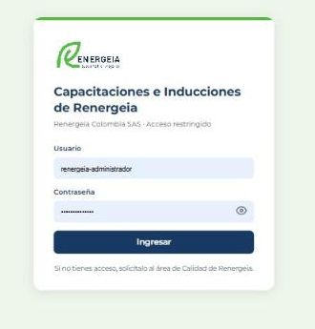
Cómo ingresar a la plataforma
03 / 17
Acceso restringido con usuario y contraseña
Abre el enlace
Entra a la dirección de la plataforma que comparte el área de Calidad.
1
Escribe tus datos
Usuario y contraseña asignados a tu área (HSE o Recursos Humanos).
2
Presiona Ingresar
Entras al panel. Si no tienes acceso, solicítalo a Calidad.
3
Capacitaciones e Inducciones de Renergeia
Notes:
Cómo ingresar: la plataforma es de acceso restringido. Cada área tiene su usuario. Al ingresar se abre el panel de administración.

Slide 4
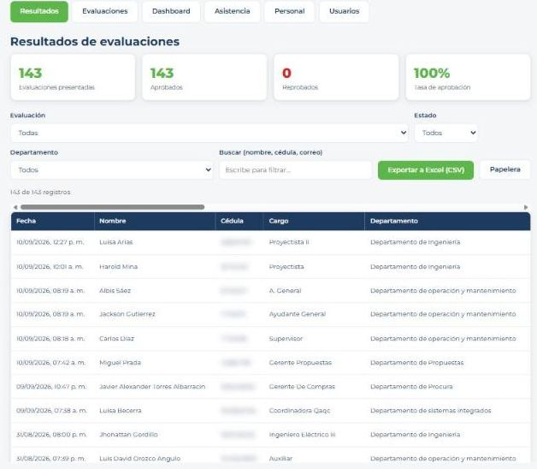
El panel por dentro
04 / 17
Seis pestañas para todo el proceso de capacitación
Barra de pestañas
Resultados, Evaluaciones, Dashboard, Asistencia, Personal y Usuarios.
1
Siempre a la vista
Cambias de sección con un clic; la pestaña activa se resalta en verde.
2
Tarjetas de resumen
Cada sección abre con indicadores rápidos arriba y la tabla debajo.
3
Capacitaciones e Inducciones de Renergeia
Notes:
El panel tiene seis pestañas. La barra superior siempre está visible. La pestaña activa se ve resaltada.

Slide 5
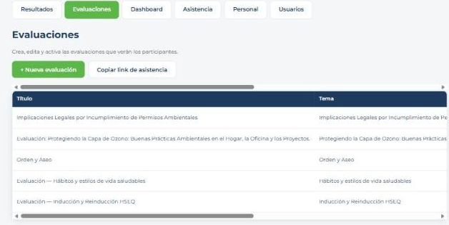
Crear una evaluación o inducción
05 / 17
Desde la pestaña Evaluaciones
+ Nueva evaluación
Crea una capacitación nueva y abre su editor.
1
Editar o eliminar
Desde la lista puedes volver a editar cualquiera cuando quieras.
2
Estado Activa
Solo las evaluaciones activas son visibles para los participantes.
3
Capacitaciones e Inducciones de Renergeia
Notes:
En Evaluaciones se ve la lista. Con '+ Nueva evaluación' se crea una y se abre el editor. El estado Activa/Inactiva controla si es visible.

Slide 6
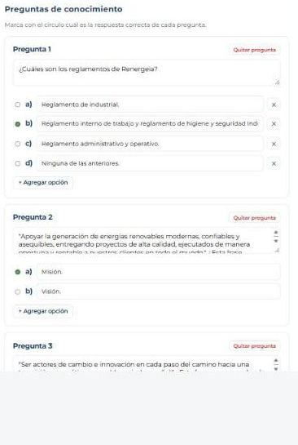
Escribe las preguntas y marca la correcta
06 / 17
El editor de la evaluación
Escribe el enunciado
Agrega tantas preguntas y opciones como necesites.
1
Marca la correcta
El círculo verde a la izquierda define la respuesta correcta.
2
Guardar cambios
La calificación se hará sola con base en las respuestas correctas.
3
Capacitaciones e Inducciones de Renergeia
Notes:
El editor: se escriben preguntas y opciones. El círculo verde marca la respuesta correcta. Al guardar, la plataforma califica automáticamente.

Slide 7
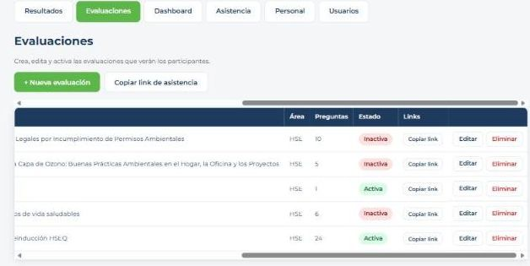
Compartir los enlaces
07 / 17
Un enlace para la evaluación y otro para la asistencia
Copiar link (evaluación)
En la columna Links, copia el enlace de esa evaluación.
1
Copiar link de asistencia
Botón arriba: enlace para registrar la asistencia.
2
Pégalo donde quieras
WhatsApp, correo o un QR: la persona entra desde su celular.
3
Capacitaciones e Inducciones de Renergeia
Notes:
Cada evaluación tiene su enlace (columna Links → Copiar link). El botón 'Copiar link de asistencia' da el enlace general de asistencia. Se comparten por WhatsApp, correo o QR.

Slide 8
Ver aprobados y reprobados
08 / 17
La pestaña Resultados
Tarjetas de resumen
Presentadas, aprobados, reprobados y tasa de aprobación.
1
Columna Estado
Cada persona aparece como Aprobado (verde) o Reprobado (rojo).
2
Nota y certificado
Ves la nota; si aprobó, puedes abrir su certificado.
3
Capacitaciones e Inducciones de Renergeia
Notes:
Resultados muestra las tarjetas (aprobados/reprobados/tasa) y la tabla con el estado por persona. Los aprobados tienen botón de certificado.

Slide 9
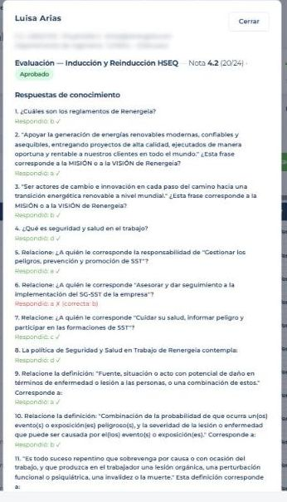
Revisar el detalle y corregir
09 / 17
Botón Ver en cada registro
Ver respuestas
Muestra qué respondió y cuál era la correcta, pregunta por pregunta.
1
Retroalimentación
Incluye la valoración del capacitador y la firma del participante.
2
Corregir la evaluación
Si una pregunta quedó mal, se ajusta en Editar → Guardar.
3
Capacitaciones e Inducciones de Renergeia
Notes:
El botón Ver abre el detalle de cada intento: respuestas correctas e incorrectas, retroalimentación y firma. Para corregir la prueba se edita en la evaluación.

Slide 10
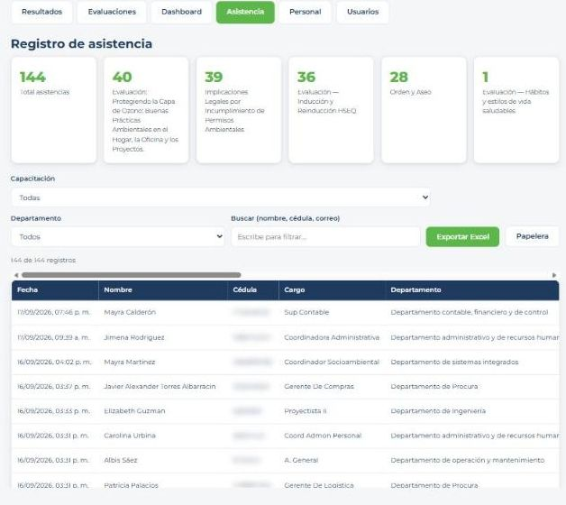
Registrar y ver asistencia
10 / 17
La pestaña Asistencia
Registros por persona
Fecha, datos, capacitación y firma de cada asistente.
1
Filtra por capacitación
Elige la capacitación o busca por nombre o cédula.
2
Exportar a Excel
Descarga la asistencia de la capacitación seleccionada.
3
Capacitaciones e Inducciones de Renergeia
Notes:
Asistencia lista los registros con su firma. Se puede filtrar por capacitación y exportar a Excel la que se necesite.

Slide 11
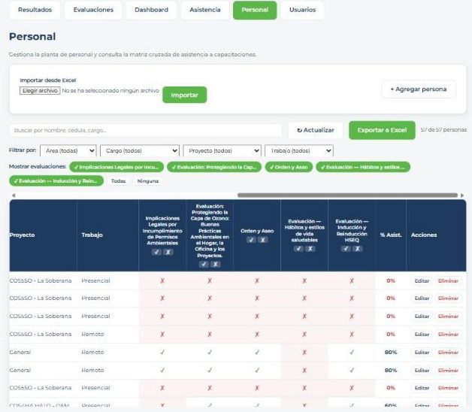
Matriz de asistencia por persona
11 / 17
La pestaña Personal
Planta de personal
Toda la gente, con área, cargo y proyecto en una sola tabla.
1
✓ / ✗ por capacitación
Una columna por evaluación: verde asistió, rojo faltó.
2
% de asistencia
El porcentaje se recalcula según las evaluaciones mostradas.
3
Capacitaciones e Inducciones de Renergeia
Notes:
Personal cruza la planta con las capacitaciones: verde asistió, rojo faltó, y una columna con el % de asistencia por persona.

Slide 12
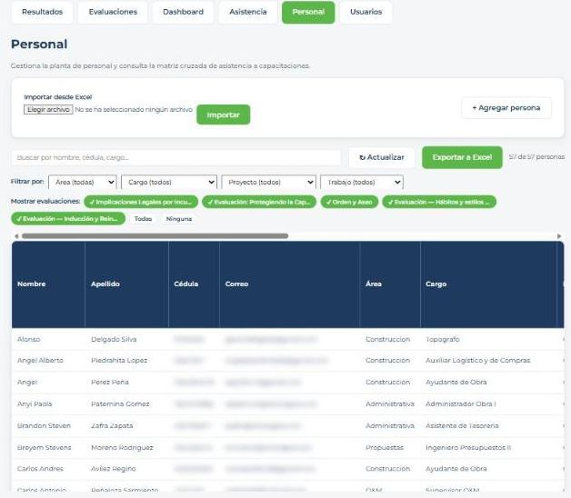
Buscar y filtrar
12 / 17
Encuentra a una persona o un grupo en segundos
Buscador
Escribe nombre, cédula o cargo para encontrar a alguien.
1
Filtros por columna
Área, cargo, proyecto y tipo de trabajo.
2
Mostrar evaluaciones
Enciende o apaga capacitaciones para ver solo esas.
3
Capacitaciones e Inducciones de Renergeia
Notes:
Los filtros permiten buscar por texto o acotar por área, cargo, proyecto y trabajo. Los botones de cada capacitación filtran quién asistió o faltó.

Slide 13
Dashboard de capacitación
13 / 17
El resumen visual del área
Indicadores clave
Personas capacitadas, horas, aprobados y registros de asistencia.
1
Gráficas de barras
Por capacitación y por departamento, de un vistazo.
2
Siempre actualizado
Se arma solo con las evaluaciones y asistencias registradas.
3
Capacitaciones e Inducciones de Renergeia
Notes:
El Dashboard resume el área: tarjetas y gráficas por capacitación y departamento. Se actualiza solo con lo registrado.

Slide 14

Exportar la información
14 / 17
Cada sección tiene su botón para descargar a Excel
Resultados
Asistencia
Personal
Botón Exportar a Excel (CSV): aprobados, reprobados y notas, con los filtros que tengas puestos.
Botón Exportar Excel: la asistencia de la capacitación seleccionada, lista para tu informe.
Botón Exportar a Excel: la matriz de personas con su asistencia y el % por capacitación.
El Dashboard es visual: para llevar sus cifras a un informe, exporta desde Resultados, Asistencia o Personal y arma tus tablas y gráficas en Excel.
Capacitaciones e Inducciones de Renergeia
Notes:
Exportar: cada sección descarga a Excel (Resultados en CSV, Asistencia y Personal en Excel). El dashboard es visual; sus datos salen de esas tres exportaciones.

Slide 15
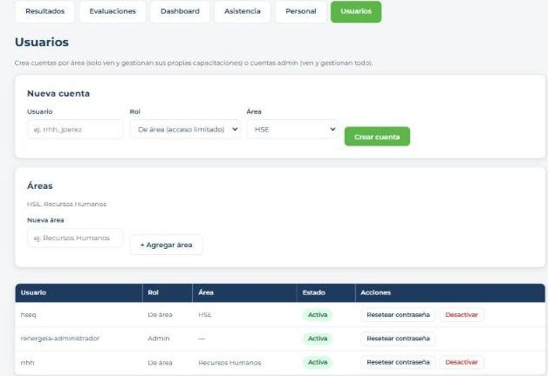
Usuarios y roles
15 / 17
Quién ve qué (solo el administrador)
Administrador
Ve y gestiona todas las áreas y crea usuarios.
1
Área HSE / RRHH
Cada área ve solo sus evaluaciones, asistencias y personal.
2
Contraseñas
Se cambian en Usuarios (admin) o en Mi cuenta (cada quien).
3
Capacitaciones e Inducciones de Renergeia
Notes:
Usuarios (solo admin) define roles: administrador ve todo; los usuarios de área (HSE, RRHH) ven solo lo suyo. Las contraseñas se cambian aquí o en Mi cuenta.

Slide 16
Buenas prácticas
16 / 17
Para que la información sea confiable y fácil de auditar
Un título claro por capacitación
Usa nombres reconocibles; el tema aparece en el certificado.
Comparte los dos enlaces
El de asistencia al iniciar y el de evaluación al terminar.
Mantén la planta al día
Importa o agrega al personal para que la matriz cruce bien.
Exporta y respalda
Descarga los resultados y la asistencia para tus informes.
Capacitaciones e Inducciones de Renergeia
Notes:
Buenas prácticas para que la información quede confiable y auditable.

Slide 17
A capacitar con la plataforma
Entra con tu usuario
Cada área (HSE y RRHH) tiene su acceso a la plataforma.
Crea y comparte
Arma la evaluación o inducción y comparte sus enlaces.
Mide y reporta
Consulta resultados y asistencia, y expórtalos a Excel.
¿Dudas? Escríbele al área de Calidad de Renergeia.
Notes:
Cierre: resumen del flujo — entrar, crear y compartir, medir y reportar. Soporte con el área de Calidad.

